Slide 1
Задача 5.4 (в)
Тен Алексей Андреевич
ВМК МГУ, 305 группа

Slide 2
Постановка задачи
Вычислить спектр S_{h}(n) сигнала ξ(t) при помощи дискретного преобразования Фурье. Шаг дискретизации h = T/N. Восстановить по вычисленному спектру сигнал ξ‘(t) с шагом h’ = h/n. Изобразить исходный ξ(t) и восстановленный ξ‘(t) сигналы в зависимости от τ, а также действительную и мнимую части и модуль спектра в зависимости от переменнойЮ пропорциональной τ⁻¹. Рассмотреть случаи N = 5, 11 и n = 2, 4. Общее число точек при преобразовании N₀ ⩾ 6N

Slide 3
Этапы решения задачи
Дискретизация времени
Дискретное преобразование Фурье
Обратное преобразование Фурье
Восстановление сигнала

Slide 4
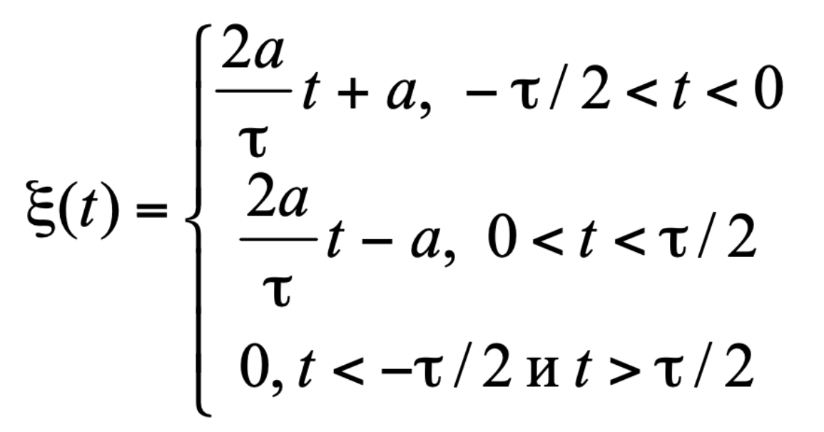
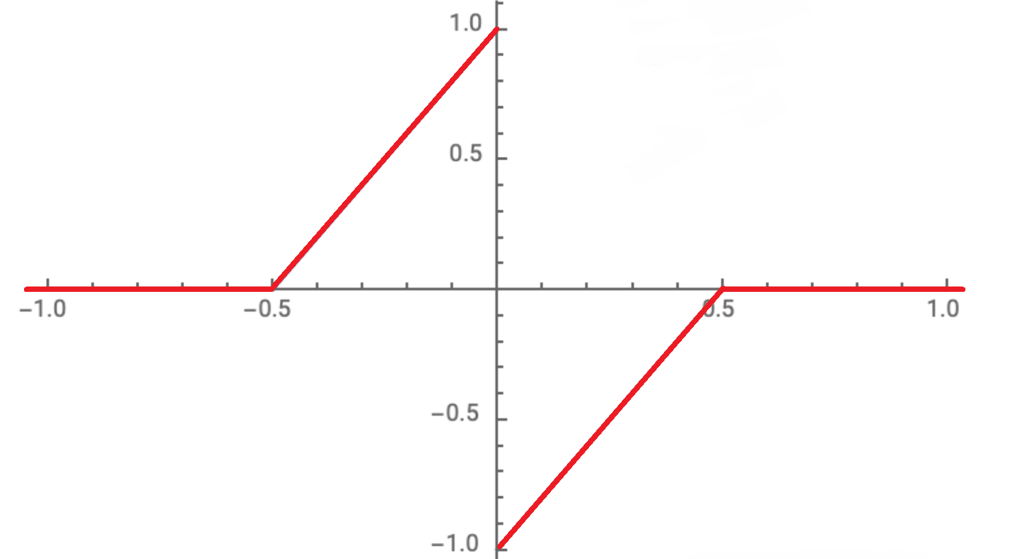

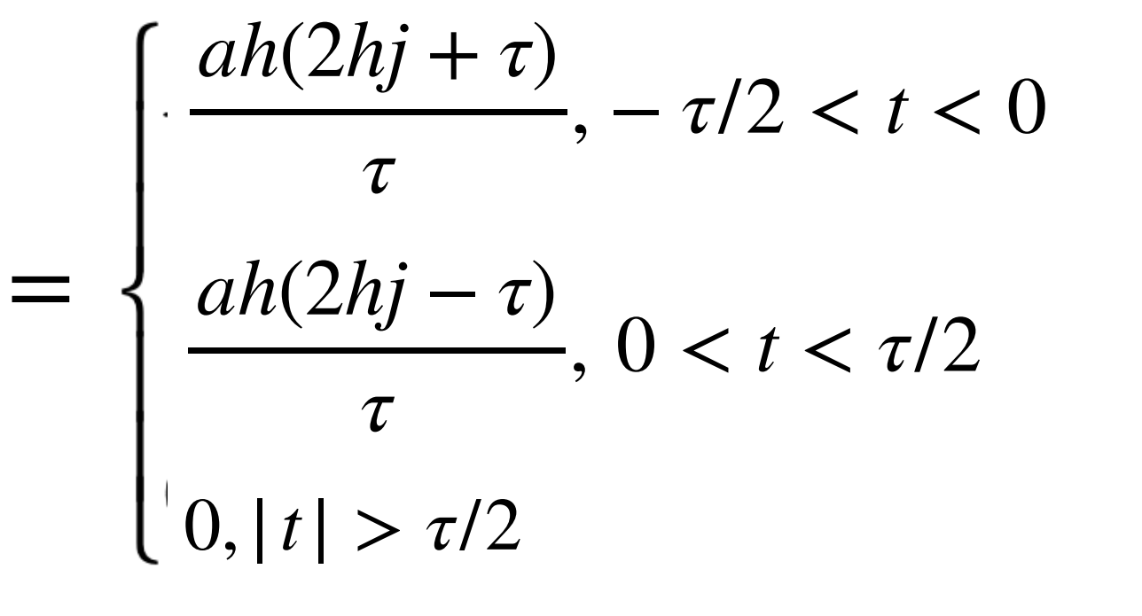
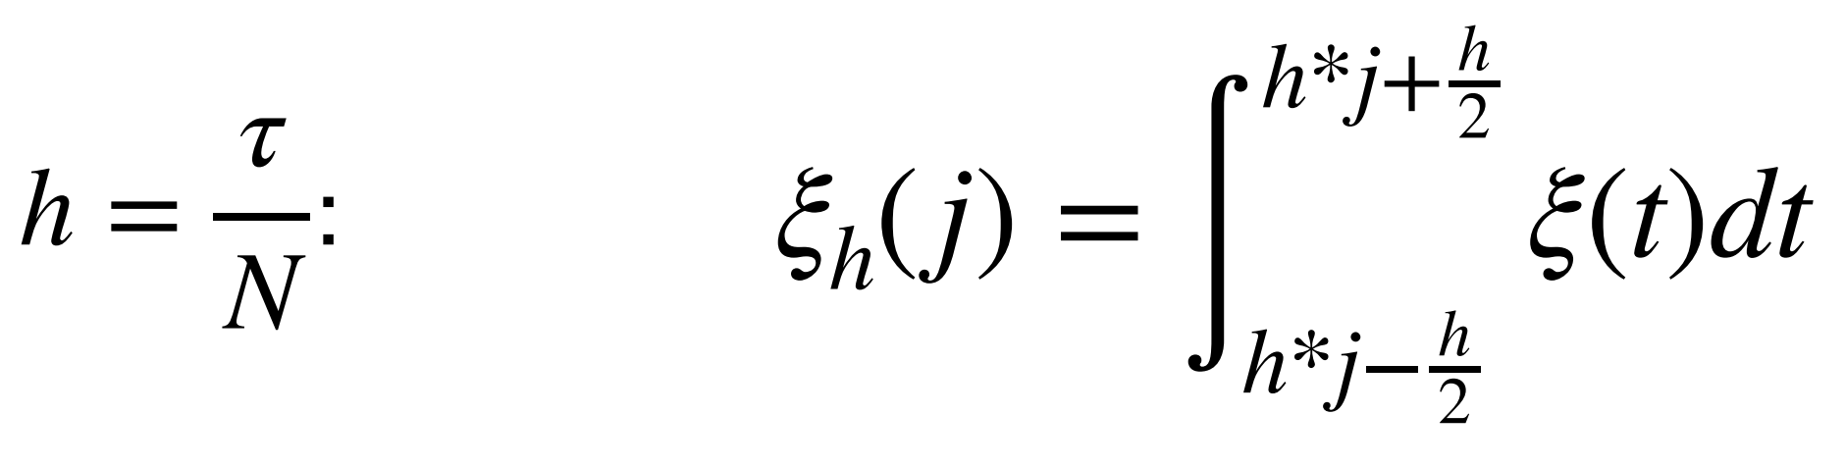
Дискретизация времени

Slide 5
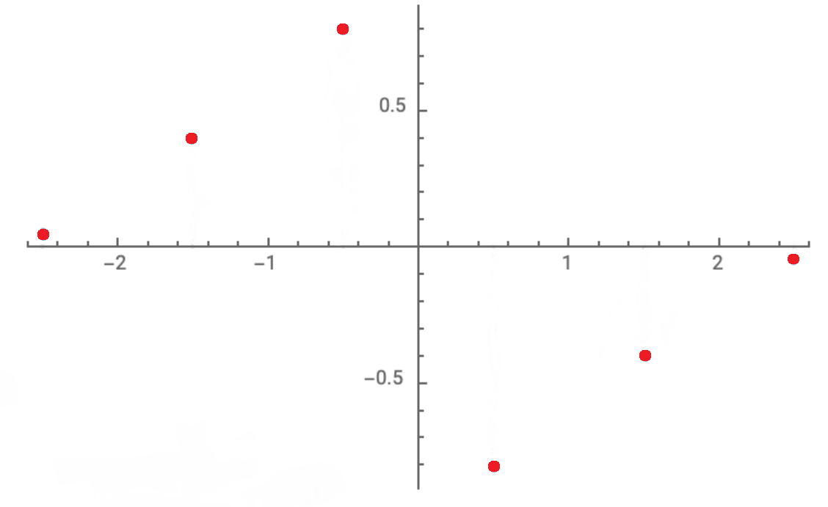
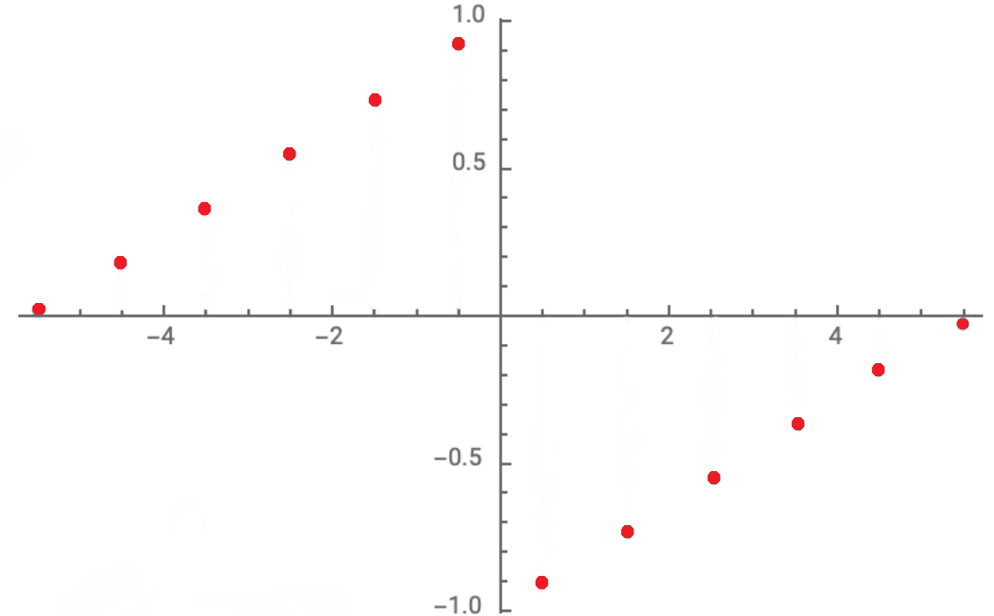
N = 5
N = 11

Slide 6
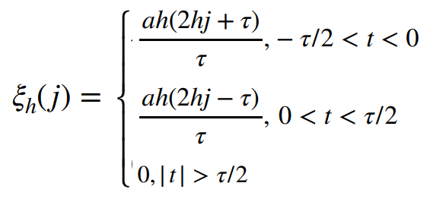
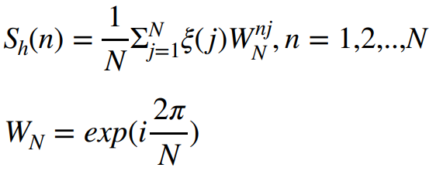
Дискретное преобразование Фурье

Slide 7
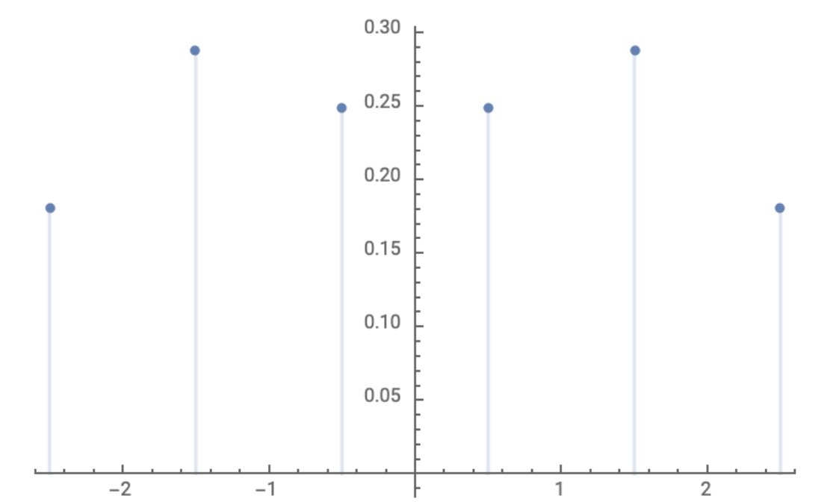
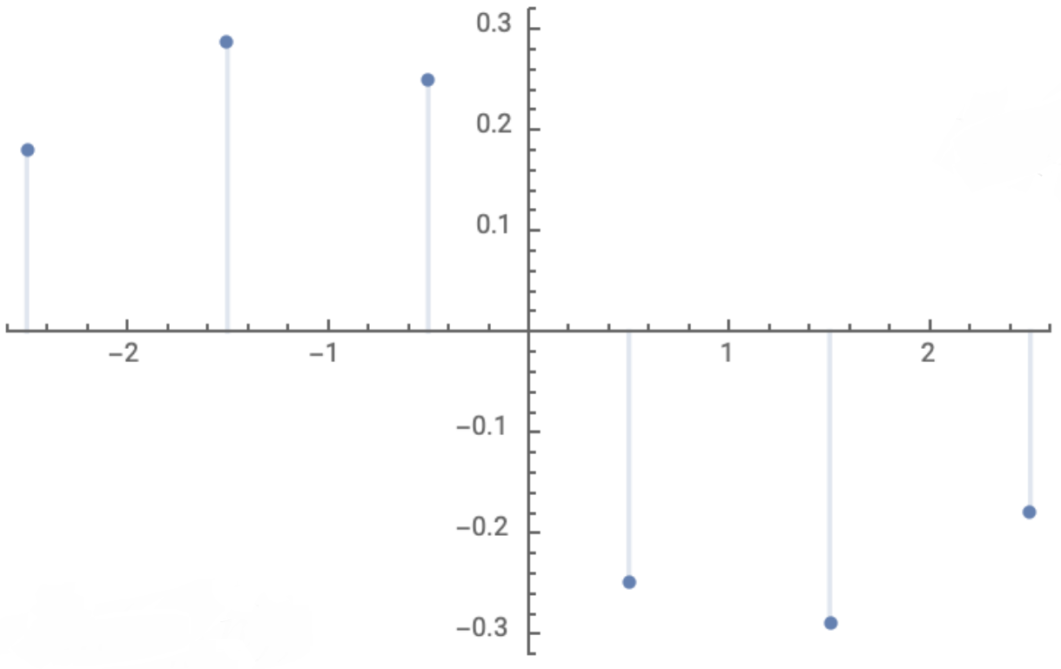
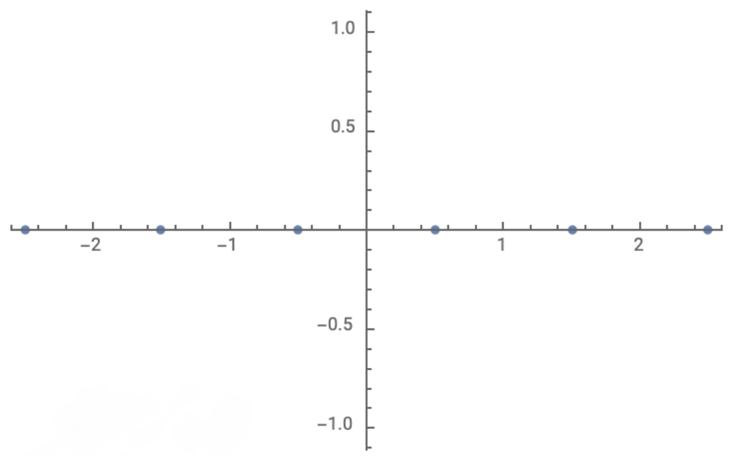
N = 5
|S_{h}(n)|
Im (S_{h}(n))
Re (S_{h}(n))

Slide 8
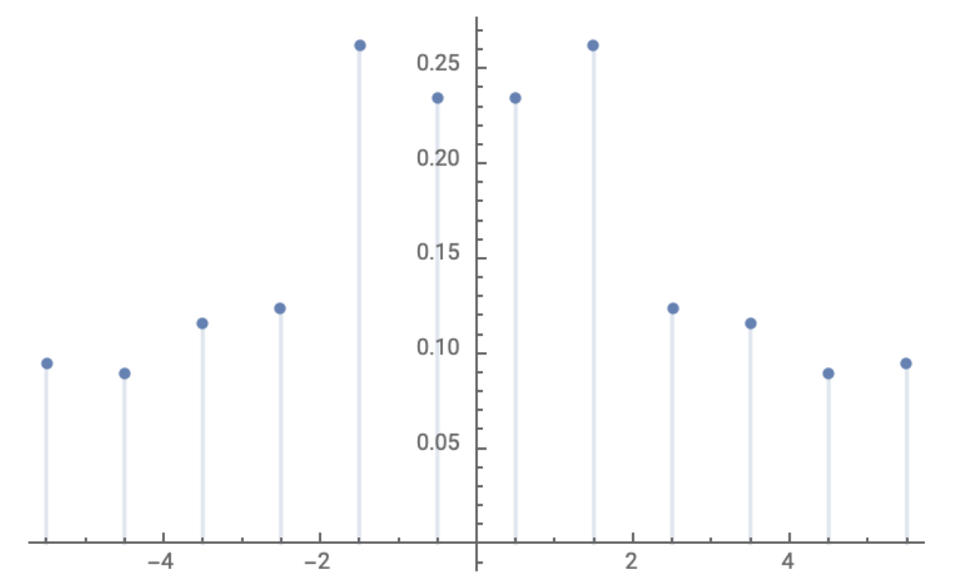
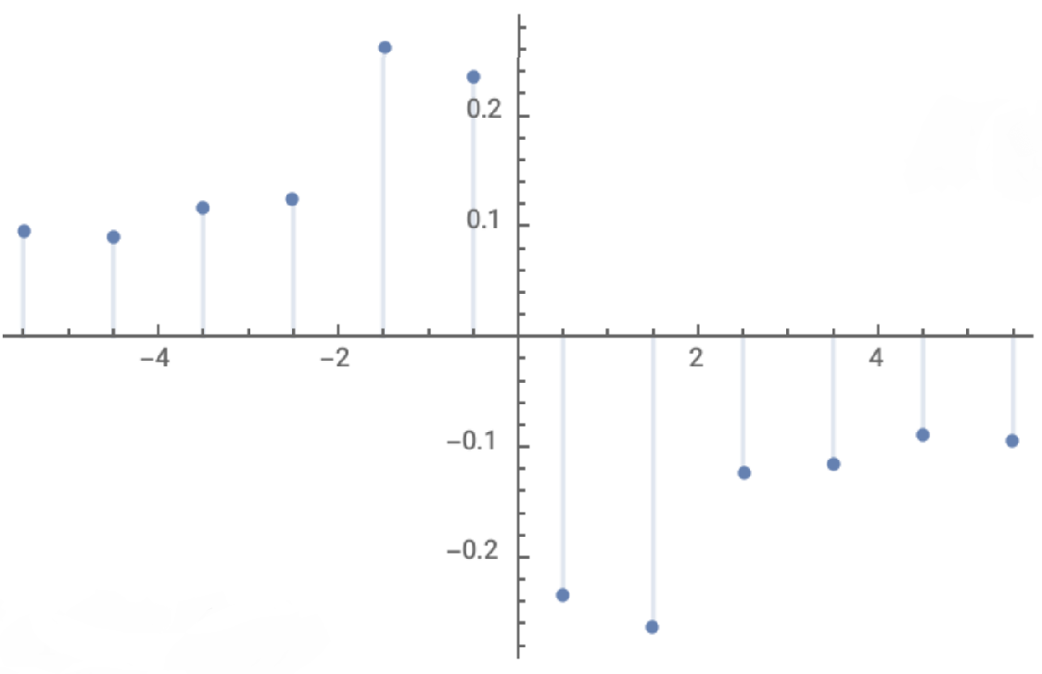
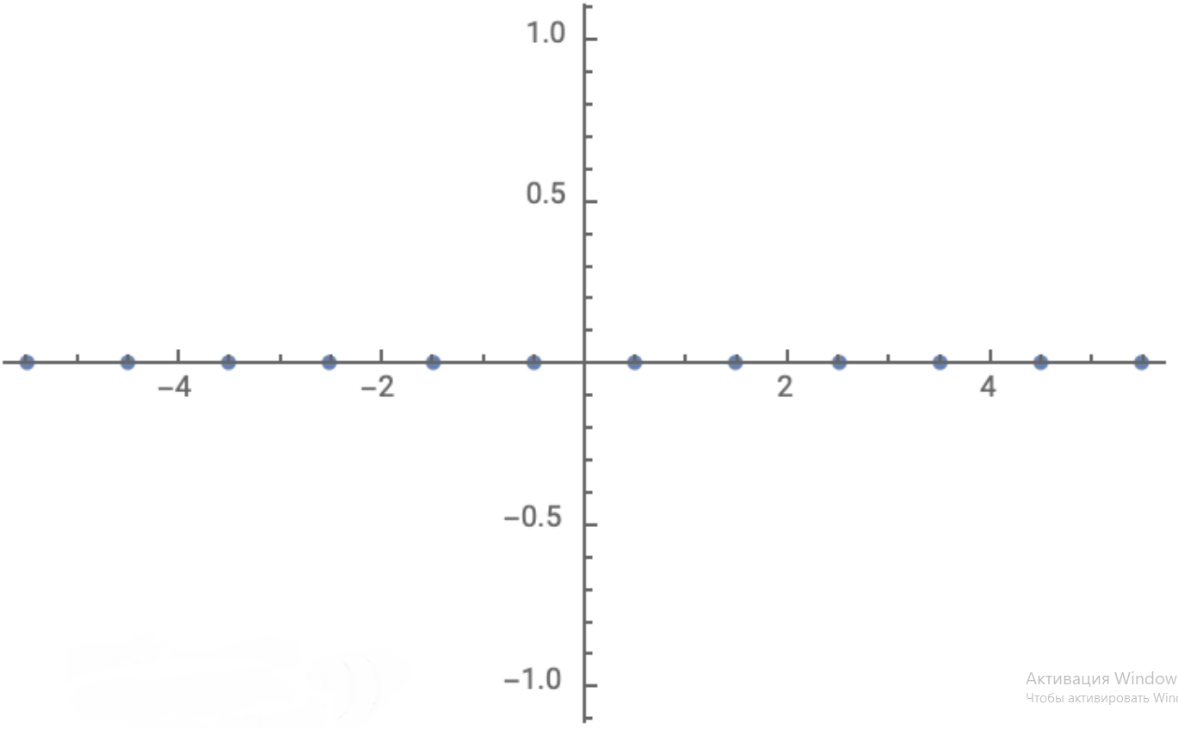

N = 11
|S_{h}(n)|
Im (S_{h}(n))
Re (S_{h}(n))

Slide 9
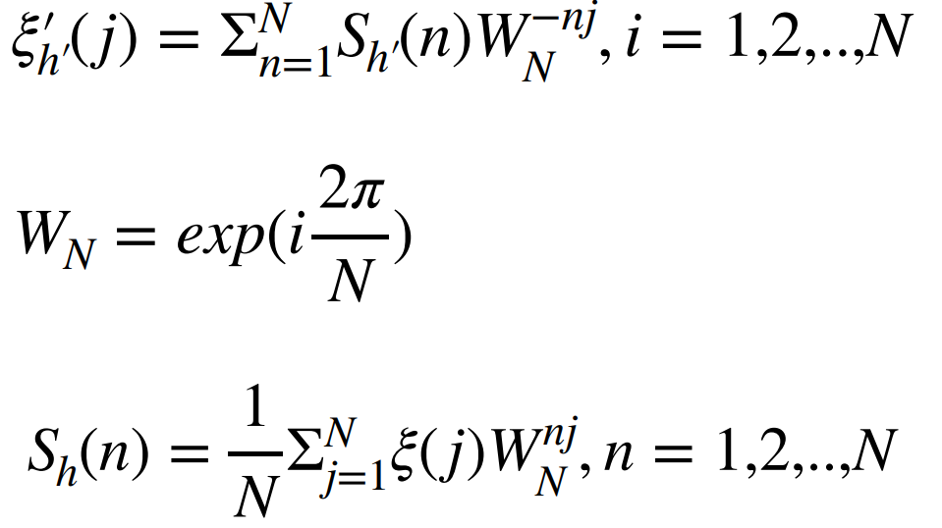
Обратное преобразование Фурье

Slide 10
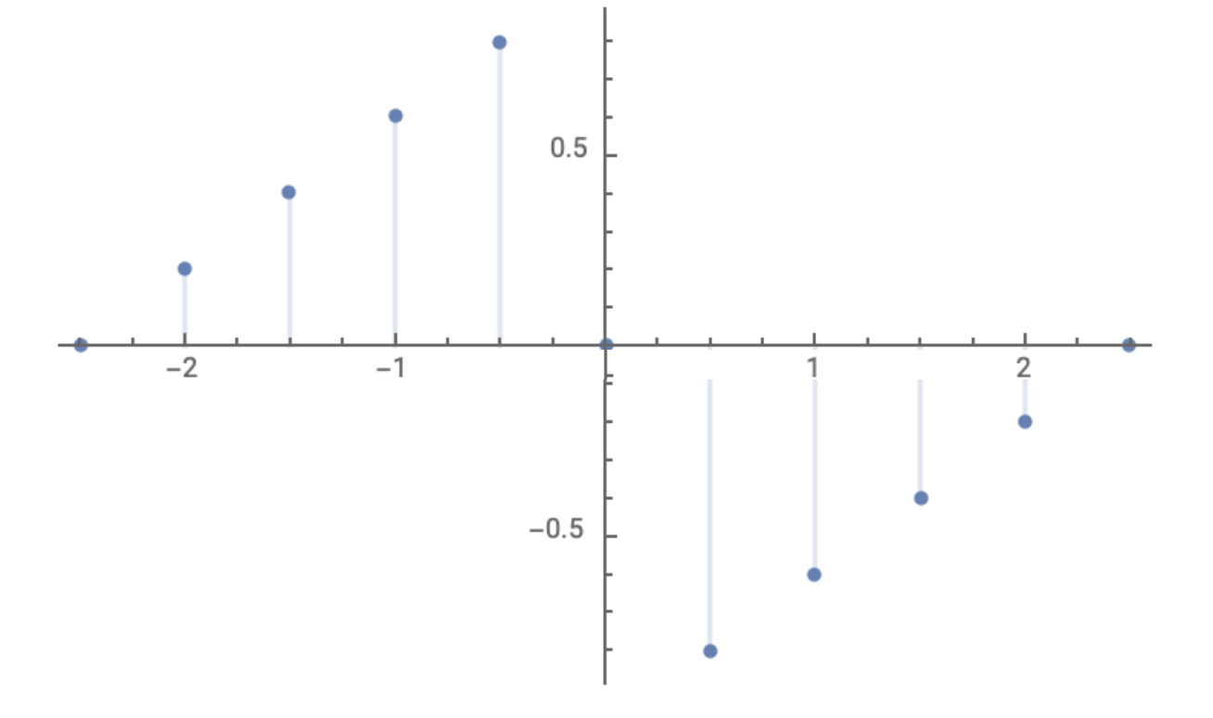
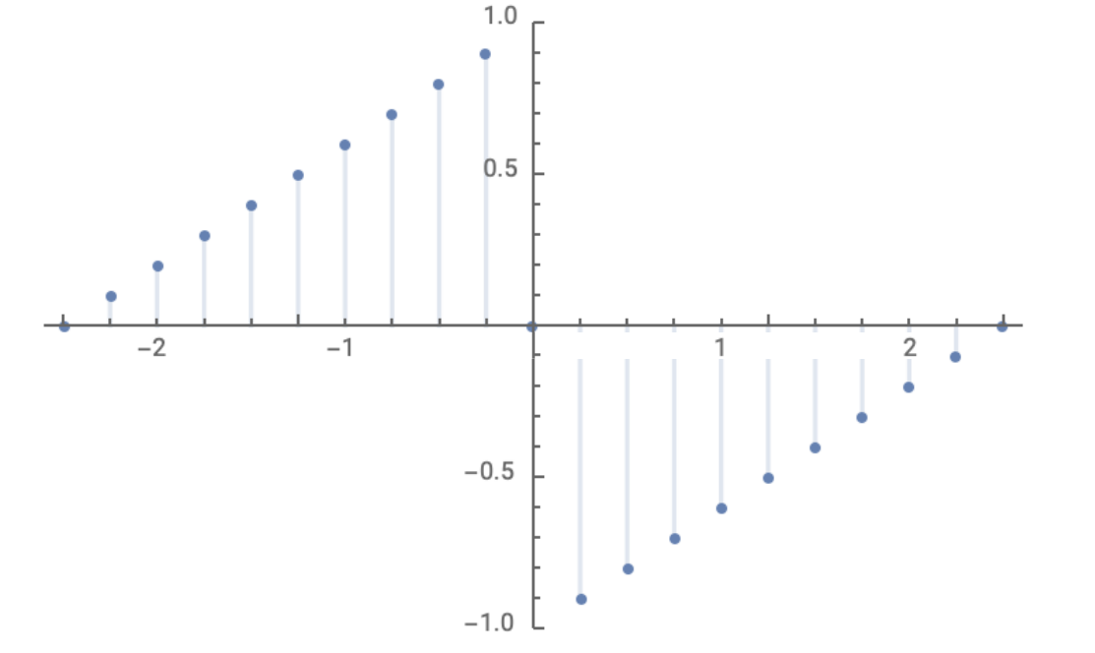
N = 5
ξ‘_{h’} (j): h’ = h/2, N = 5
ξ‘_{h’} (j): h’ = h/4, N = 5

Slide 11
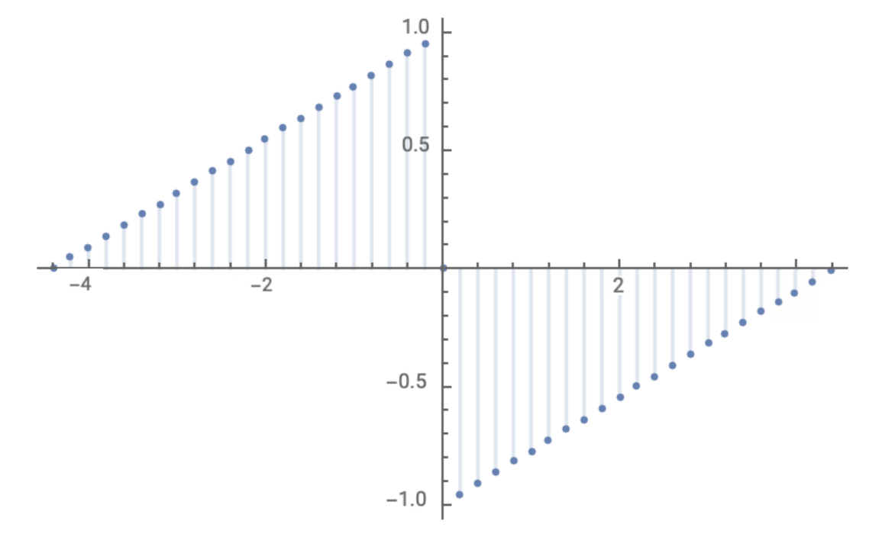
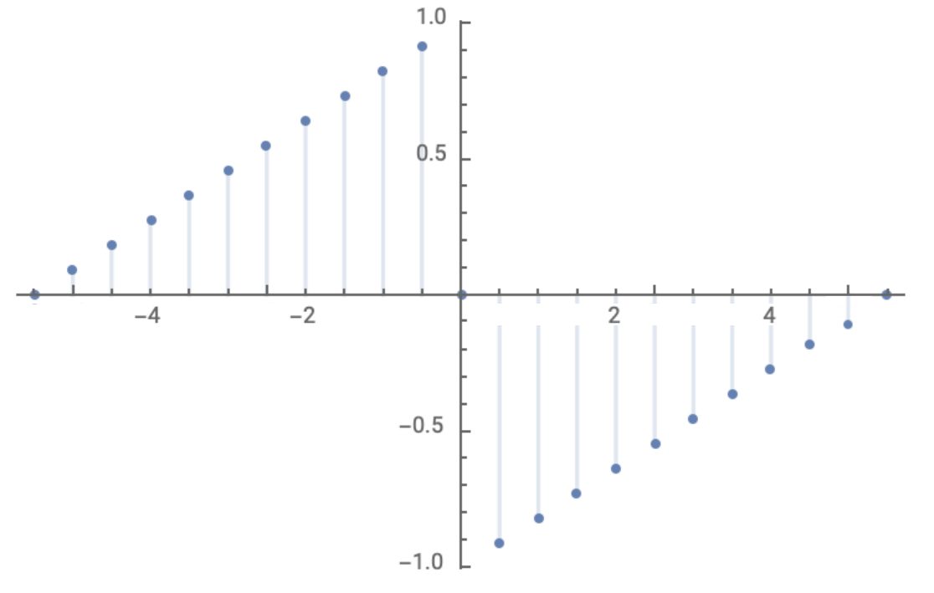
N = 11
ξ‘_{h’} (j): h’ = h/2, N = 11
ξ‘_{h’} (j): h’ = h/4, N = 11

Slide 12
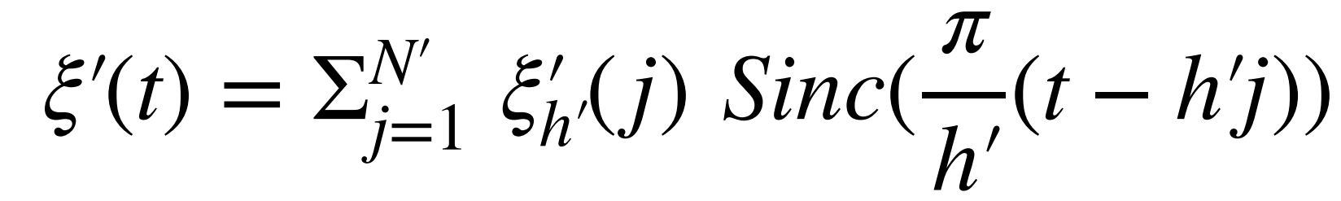
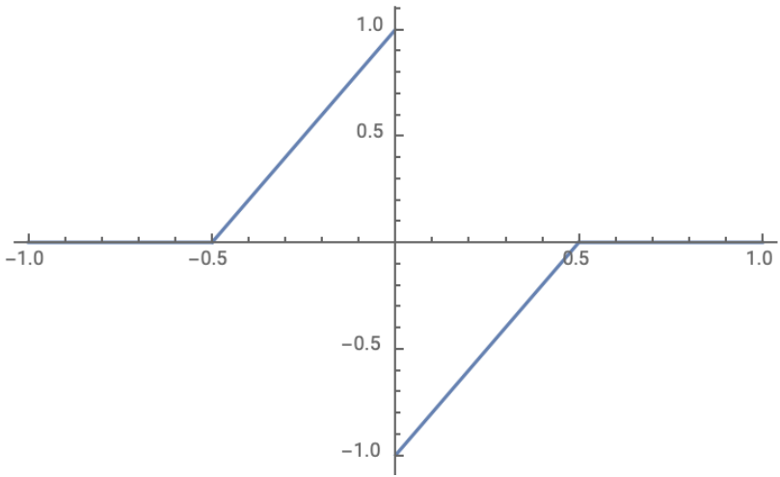
Восстановление сигнала
По теореме Котельникова-Шеннона:
ξ(t)

Slide 13
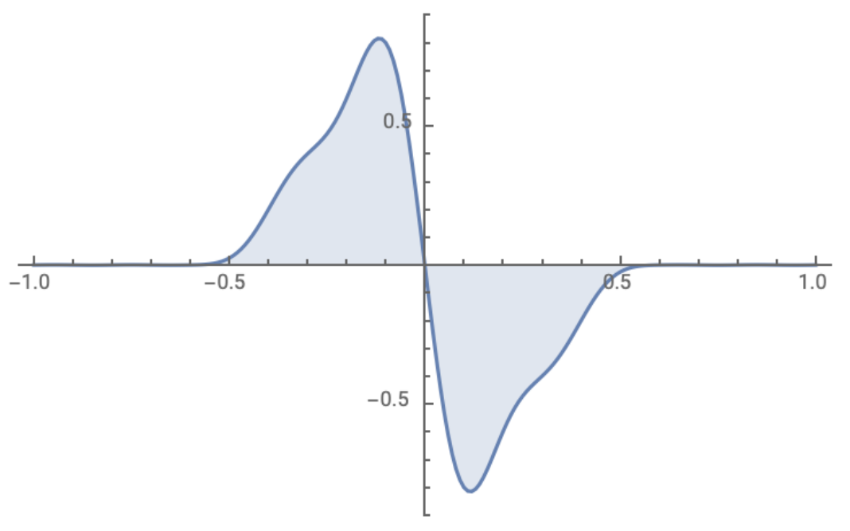
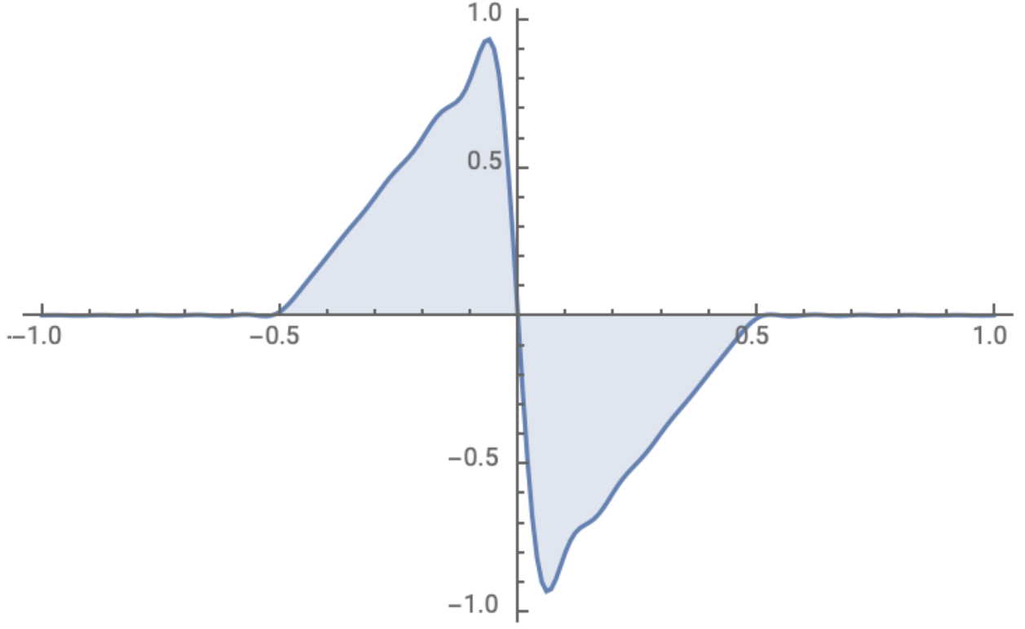
ξ‘(t): h’ = h/2, N = 5
ξ‘(t): h’ = h/4, N = 5

Slide 14
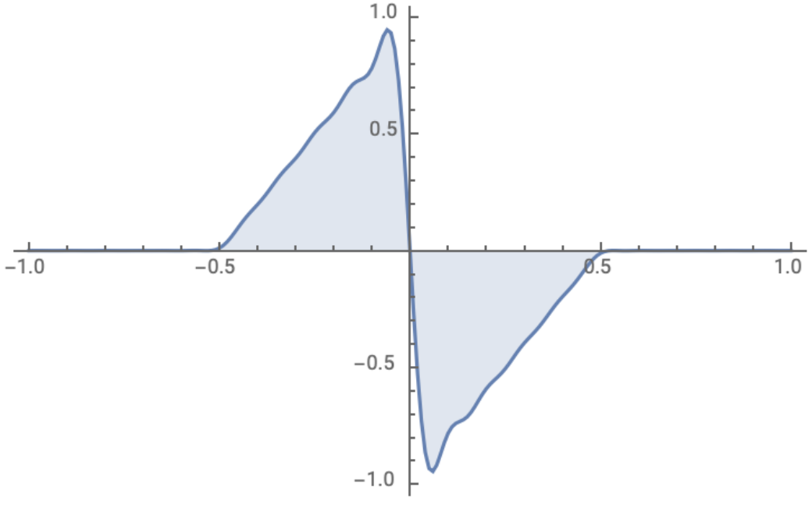
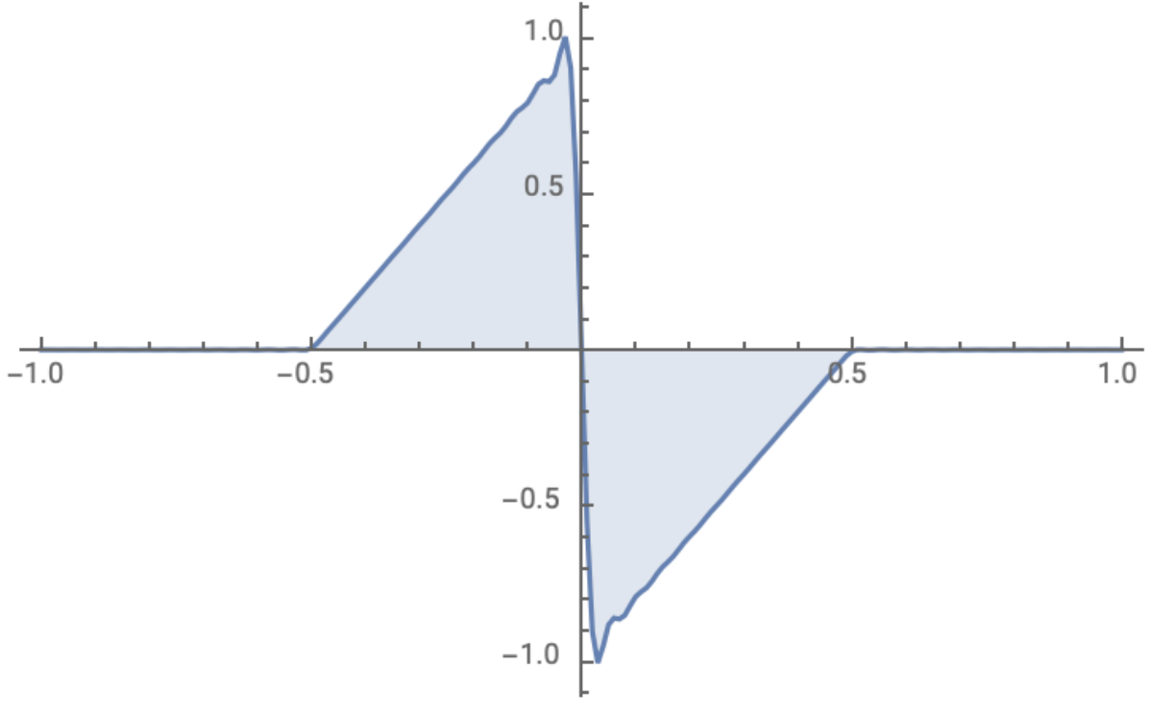
ξ‘(t): h’ = h/2, N = 11
ξ‘(t): h’ = h/4, N = 5

